Slide 1
Лекция 1. Основы торговой техники.
Предметом дисциплины является изучение механизации и автоматизации процесса торговли, анализ рынка оборудования, подбор, установка и рациональная эксплуатация всех видов торгово-технологического оборудования. Изучение дисциплины основано на достижениях науки, техники и технологии, мировой практики совершенствования процесса товародвижения.
При создании новой фирмы или при переоборудовании существующей предпринимателю-специалисту необходимо иметь представление о технических возможностях повышения эффективности тех или иных технологических процессов, управленческих решений, уметь ориентироваться на рынке технических средств.

Slide 2
Анализ тактико-технических данных нового оборудования должен выполняться специалистами, хорошо знакомыми с современными достижениями науки и техники в данной отрасли, знающими технологические процессы, нуждающиеся в механизации и автоматизации в первую очередь.

Slide 3
КЛАССИФИКАЦИЯ ТОРГОВО-ТЕХНОЛОГИЧЕСКОГО ОБОРУДОВАНИЯ
Торговое оборудование — оборудование, предназначенное для предприятий торговли.
Торговое оборудование используется для выкладки, хранения и продажи товаров.
Конечная цель применения торгового оборудования — реализация продукции.
Его подразделяют на: выставочное оборудование и оборудование для автоматизации торговли.

Slide 4
Выставочное оборудование представляет собой специализированную мебель или оборудование для магазинов, торговых отделов, и является основным инструментом мерчендайзинга и дизайна интерьера торговых помещений.
Витрина, холодильное оборудование для продуктов, прилавок, стеллаж и экономпанели с навесными элементами — выставочное оборудование.
Оборудование для автоматизации торговли - кассовые аппараты, весоизмерительное оборудование, оборудование для считывания штрих-кодов, антикражевые системы и т. п.

Slide 5
Различают торговое оборудование для продовольственных, промышленных товаров и универсальное.
Для успешной реализации товаров магазину необходимо иметь как минимум шесть групп торгово-технологического оборудования:
Немеханическое оборудование;
Весоизмерительное оборудование;
Контрольно-кассовое оборудование;
Холодильное оборудование;
Торговые автоматы;
Технические средства для обработки коммерческой информации.

Slide 6
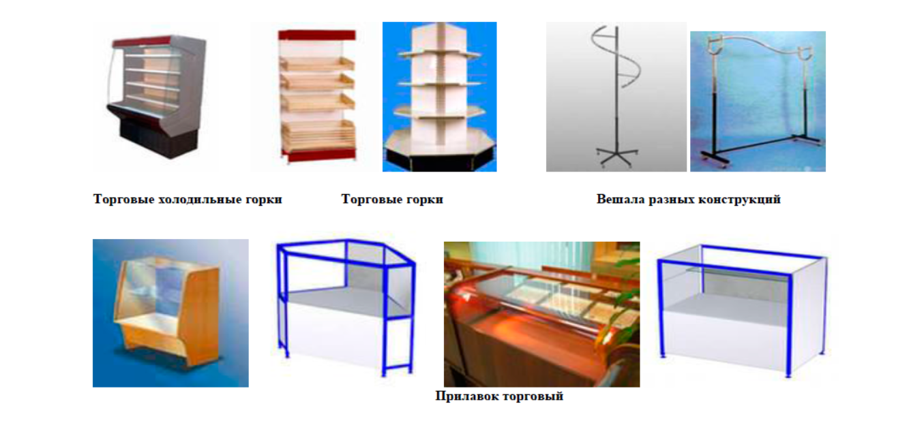
Немеханическое оборудование

Slide 7
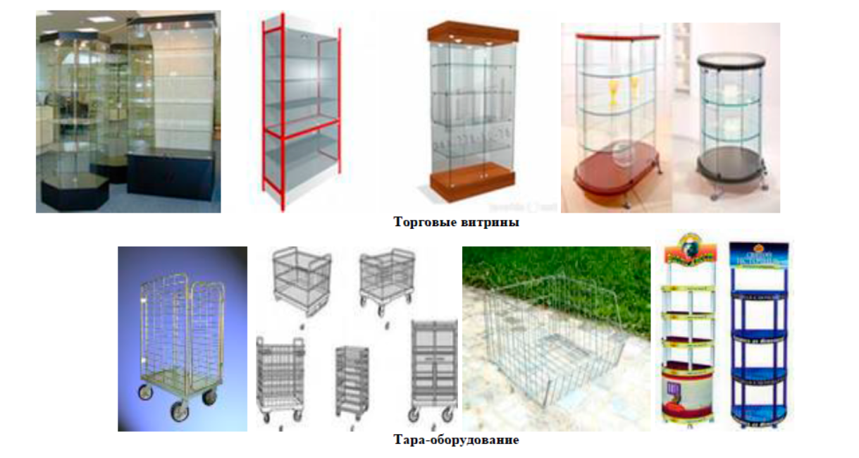
Немеханическое оборудование

Slide 8
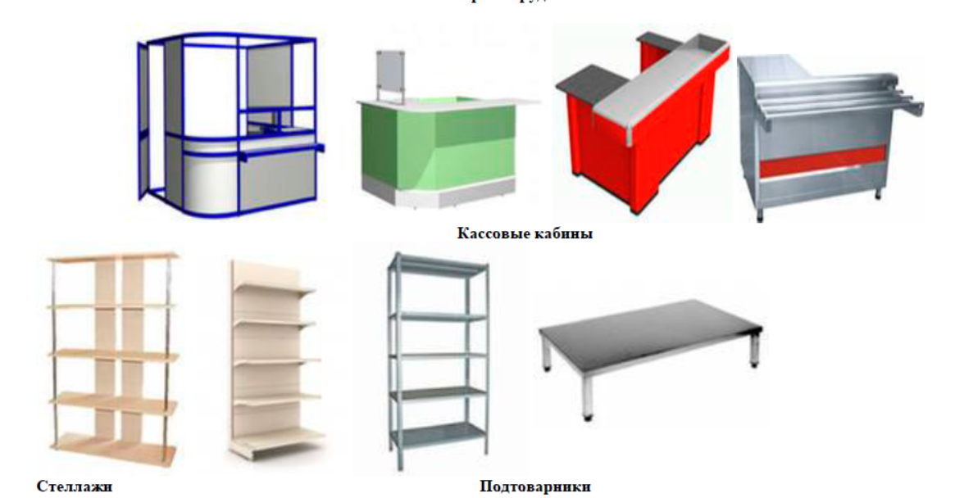
Немеханическое оборудование

Slide 9
Немеханическое торговое оборудование принято классифицировать по следующим признакам:
По месту использования: для торговых залов магазинов; для подсобных и складских помещений; для мелкорозничных предприятий.
По способу установки: приставное (устанавливаемое по периметру торгового зала); островное (устанавливаемое в центре зала); навесное (на стенах торгового зала); встроенное (в углублении стен); привитринное (возле оконных витрин).
По назначению: для хранения (стеллажи, подтварники); подготовка товаров к продаже (столы,гладильные доски); приемки товаров по качеству (столы для бракеража); показа товаров (витрины, стенды); для выкладки и продажи товаров (горки, прилавки, прилавки-витрины, вешала); транспортировки и продажи товаров (тара-оборудование); расчетов с покупателями (кассовые кабины); для обслуживания покупателей (примерочные кабины, банкетки и подставки для примерки обуви, корзины и тележки для отборки товаров, столы для упаковки и перекладывания товаров в сумки, тумбочки).
По товарному профилю: специализированное (предназначенное для определенных товаров- тканей, обуви, одежды, хлеба, овощей и др.); универсальное (для различных групп товаров).
По материалу изготовления: полимерное, металлическое; деревянное; комбинированное.

Slide 10
К немеханическому торговому оборудованию предъявляются следующие требования:
Эксплуатационные, предусматривающие создание максимальных удобств как для покупателей, так и для работников торговли: оптимальные размеры, достаточная емкость, возможность пополнения запасов, наглядность показа, удобство отбора товаров, возможность изменения формы, обеспечение сохранности, достаточная прочность, надежность соединений деталей торгового оборудования.
Экономические требования сводятся к созданию недорогого оборудования. Поэтому его выпускают простой и облегченной конструкции, из недорогих строительных и отделочных материалов с использованием современных технологий.
Эргономические требования предусматривают наиболее удобные размеры торгового оборудования (длина, высота, глубина полок, расстояние между ними и т.д.) и его деталей с учетом роста и пропорций фигуры человека. Это обеспечивает минимальную утомляемость работников торговли при работе с товарами, хорошую обозримость, свободный доступ и удобство выбора товаров для покупателей.
Эстетические требования обуславливают роль торгового оборудования в наиболее выгодной демонстрации товаров и особенностями художественного оформления интерьера торгового зала.
Санитарно-гигиенические требования подразумевают стойкость и способность оборудования к различным внешним воздействиям, а также к простоте и легкости ухода за ним.

Slide 11
Классифицируют торговый инвентарь:
По месту использования: для складских и подсобных помещений, инвентарь торговых залов продовольственных магазинов и инвентарь для торговых залов магазинов, торгующих непродовольственными товарами, а также инвентарь общего пользования.
В зависимости от назначения: для вскрытия тары и упаковки, проверки размеров и качества товаров, подготовки товаров к продаже и отпуска их покупателям, выкладки и рекламы товаров, отбора товаров покупателями. Магазины должны оснащаться счетным, вспомогательным, санитарно-гигиеническим и противопожарным инвентарем.

Slide 12
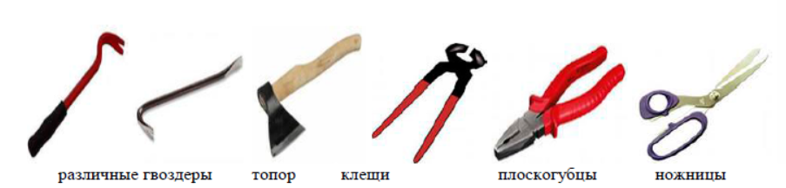
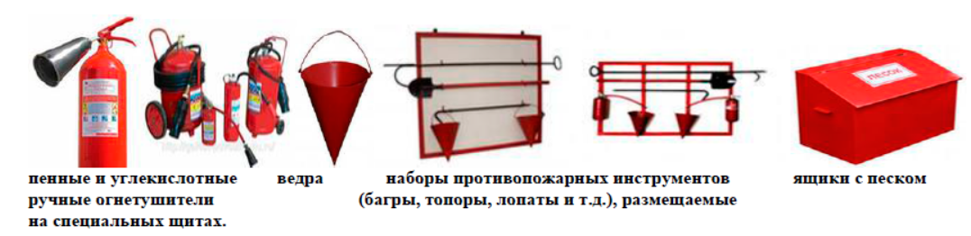
Инвентарь для вскрытия тары и упаковки
Противопожарный инвентарь

Slide 13
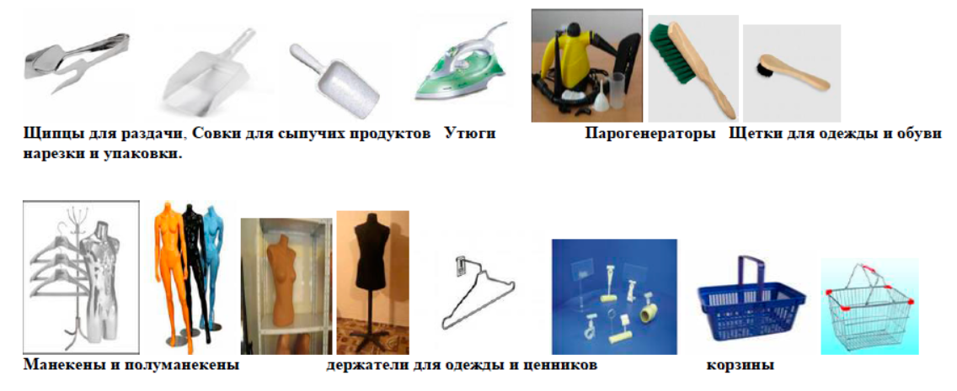
Инвентарь для предпродажной подготовки и продажи товаров

